Slide 1


BOTO3를 이용한 EC2제어
(7.31.2020 / DCLAB Seminar)
오지영
Notes:
이번주에는 REST API에 대한 간단한 예제를 실습해 보았습니다.

Slide 2
0. Contents
7.10.2020 / DCLAB Seminar
BOTO3
1.1 BOTO3란
1.2 EC2제어
Notes:
저는 이번에 AWS EC2를 가지고 간다한 rest api를 짜보았구요 그리고 spring boot에 대한 특징및 MVC패턴에 대해서 알아보았습니다
목차는 이러한 순이구요

Slide 3
1. BOTO3란?
7.10.2020 / DCLAB Seminar
BOTO?
Python용 AWS SDK로 Python 애플리케이션, 라이브러리 또는 스크립트를 Amazon S3, Amazon EC2, Amazon DynamoDB 등 AWS 서비스와 쉽게 통합할 수 있음
BOTO의 기능
리소스 API: Client API, 기본 HTTP API작업에 일대일 매핑을 제공하며, 명시적인 네트워크 호출을 숨기지 만 대신 속성에 액세스학고 작업을 수행하도록 리소스 객체 및 리소스 모음을 제공함
최신의 일관성 있는 인터페이스: ‘Client’ 및 ‘Resource’인터페이스에는 AWS API를 설명하는 JSON모델에서 동적으로 생성된 클래스가 있어, 이를 통해 AWS는 모든 지원서비스 전체 에 일관성이 높고 매우 빠른 업데이트를 제공함
3. waiters: AWS리소스에서 사전에 정의된 상태 변화를 자동으로 폴링하는 “Waiters”가 포함되어 있음
Notes:
이번에는 AWS EC2를 이용하여 간단한 rest api를 만들어보았습니다. 먼저 AWS EC2에 대해 말씀드리겠습니다.
AWS EC2는 aws 클라우드에서 확장식 컴퓨팅을 제공하는 것이며 더 빠르게 애플리케이션을 개발할 수 있습니다
그 기능은 가상컴퓨팅환경과 서버에 필요한 운영체제와 여러 소프트웨어들이 적절히 구성된 상태로 제공되며 키페어를 사용하여 인스턴스 로그인 정보를 보호할 수 있습니다

Slide 4
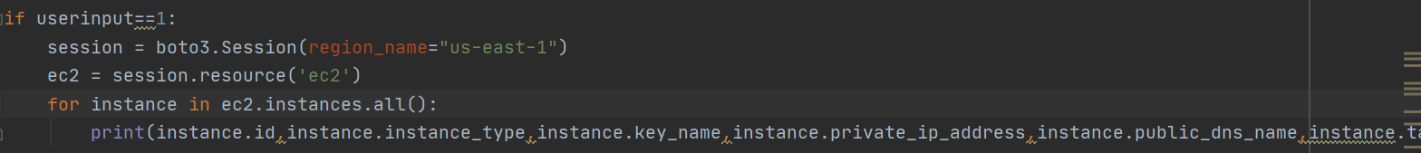
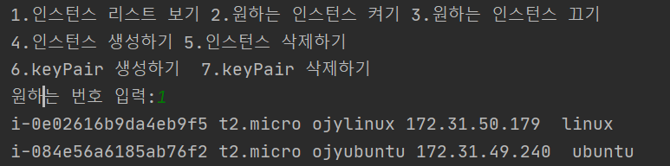
1. BOTO3란?
7.10.2020 / DCLAB Seminar
BOTO3를 이용한 EC2 제어
1. 인스턴스 리스트 보기
Notes:
이번에는 AWS EC2를 이용하여 간단한 rest api를 만들어보았습니다. 먼저 AWS EC2에 대해 말씀드리겠습니다.
AWS EC2는 aws 클라우드에서 확장식 컴퓨팅을 제공하는 것이며 더 빠르게 애플리케이션을 개발할 수 있습니다
그 기능은 가상컴퓨팅환경과 서버에 필요한 운영체제와 여러 소프트웨어들이 적절히 구성된 상태로 제공되며 키페어를 사용하여 인스턴스 로그인 정보를 보호할 수 있습니다

Slide 5
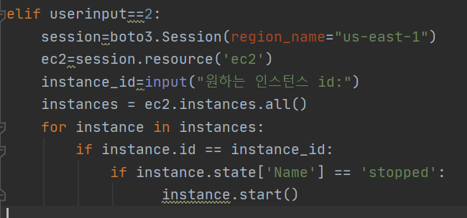
1. BOTO3란?
7.10.2020 / DCLAB Seminar
2. 원하는 인스턴스 켜기
Notes:
이번에는 AWS EC2를 이용하여 간단한 rest api를 만들어보았습니다. 먼저 AWS EC2에 대해 말씀드리겠습니다.
AWS EC2는 aws 클라우드에서 확장식 컴퓨팅을 제공하는 것이며 더 빠르게 애플리케이션을 개발할 수 있습니다
그 기능은 가상컴퓨팅환경과 서버에 필요한 운영체제와 여러 소프트웨어들이 적절히 구성된 상태로 제공되며 키페어를 사용하여 인스턴스 로그인 정보를 보호할 수 있습니다

Slide 6
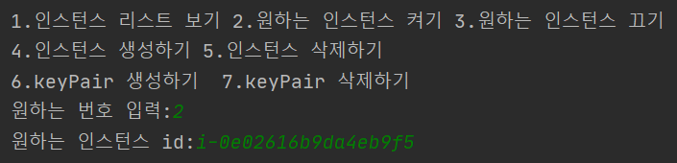
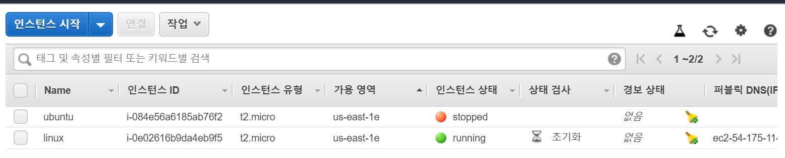
1. BOTO3란?
7.10.2020 / DCLAB Seminar
2. 원하는 인스턴스 켜기
Notes:
이번에는 AWS EC2를 이용하여 간단한 rest api를 만들어보았습니다. 먼저 AWS EC2에 대해 말씀드리겠습니다.
AWS EC2는 aws 클라우드에서 확장식 컴퓨팅을 제공하는 것이며 더 빠르게 애플리케이션을 개발할 수 있습니다
그 기능은 가상컴퓨팅환경과 서버에 필요한 운영체제와 여러 소프트웨어들이 적절히 구성된 상태로 제공되며 키페어를 사용하여 인스턴스 로그인 정보를 보호할 수 있습니다

Slide 7
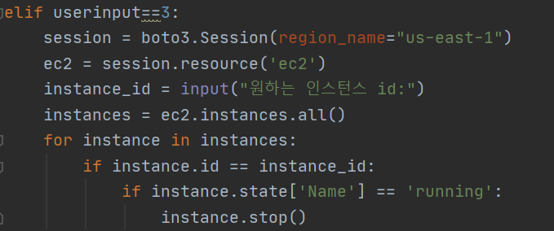
1. BOTO3란?
7.10.2020 / DCLAB Seminar
3. 원하는 인스턴스 끄기
Notes:
이번에는 AWS EC2를 이용하여 간단한 rest api를 만들어보았습니다. 먼저 AWS EC2에 대해 말씀드리겠습니다.
AWS EC2는 aws 클라우드에서 확장식 컴퓨팅을 제공하는 것이며 더 빠르게 애플리케이션을 개발할 수 있습니다
그 기능은 가상컴퓨팅환경과 서버에 필요한 운영체제와 여러 소프트웨어들이 적절히 구성된 상태로 제공되며 키페어를 사용하여 인스턴스 로그인 정보를 보호할 수 있습니다

Slide 8
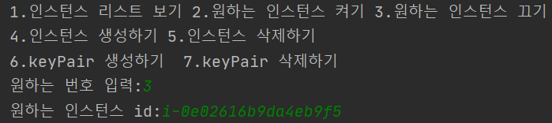
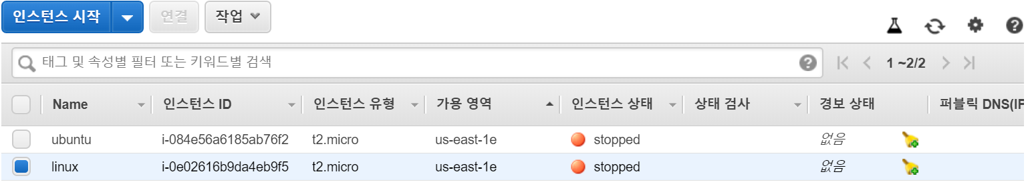
1. BOTO3란?
7.10.2020 / DCLAB Seminar
3. 원하는 인스턴스 끄기
Notes:
이번에는 AWS EC2를 이용하여 간단한 rest api를 만들어보았습니다. 먼저 AWS EC2에 대해 말씀드리겠습니다.
AWS EC2는 aws 클라우드에서 확장식 컴퓨팅을 제공하는 것이며 더 빠르게 애플리케이션을 개발할 수 있습니다
그 기능은 가상컴퓨팅환경과 서버에 필요한 운영체제와 여러 소프트웨어들이 적절히 구성된 상태로 제공되며 키페어를 사용하여 인스턴스 로그인 정보를 보호할 수 있습니다

Slide 9
1. BOTO3란?
7.10.2020 / DCLAB Seminar
4. 인스턴스 생성하기
Notes:
이번에는 AWS EC2를 이용하여 간단한 rest api를 만들어보았습니다. 먼저 AWS EC2에 대해 말씀드리겠습니다.
AWS EC2는 aws 클라우드에서 확장식 컴퓨팅을 제공하는 것이며 더 빠르게 애플리케이션을 개발할 수 있습니다
그 기능은 가상컴퓨팅환경과 서버에 필요한 운영체제와 여러 소프트웨어들이 적절히 구성된 상태로 제공되며 키페어를 사용하여 인스턴스 로그인 정보를 보호할 수 있습니다

Slide 10
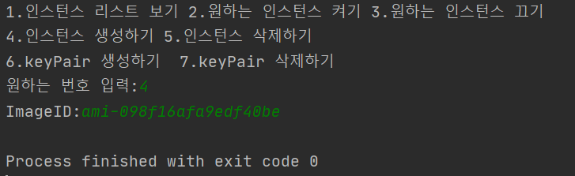
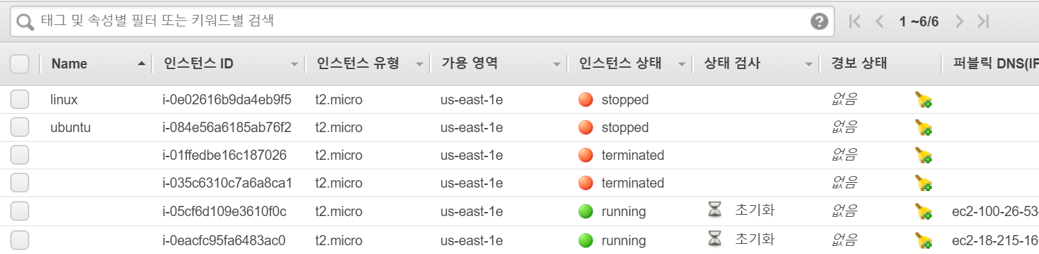
1. BOTO3란?
7.10.2020 / DCLAB Seminar
4. 인스턴스 생성하기
Notes:
이번에는 AWS EC2를 이용하여 간단한 rest api를 만들어보았습니다. 먼저 AWS EC2에 대해 말씀드리겠습니다.
AWS EC2는 aws 클라우드에서 확장식 컴퓨팅을 제공하는 것이며 더 빠르게 애플리케이션을 개발할 수 있습니다
그 기능은 가상컴퓨팅환경과 서버에 필요한 운영체제와 여러 소프트웨어들이 적절히 구성된 상태로 제공되며 키페어를 사용하여 인스턴스 로그인 정보를 보호할 수 있습니다

Slide 11
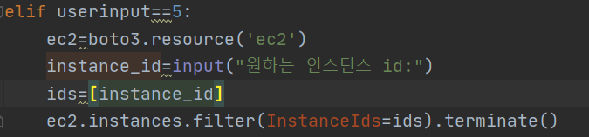
1. BOTO3란?
7.10.2020 / DCLAB Seminar
5. 인스턴스 삭제하기
Notes:
이번에는 AWS EC2를 이용하여 간단한 rest api를 만들어보았습니다. 먼저 AWS EC2에 대해 말씀드리겠습니다.
AWS EC2는 aws 클라우드에서 확장식 컴퓨팅을 제공하는 것이며 더 빠르게 애플리케이션을 개발할 수 있습니다
그 기능은 가상컴퓨팅환경과 서버에 필요한 운영체제와 여러 소프트웨어들이 적절히 구성된 상태로 제공되며 키페어를 사용하여 인스턴스 로그인 정보를 보호할 수 있습니다

Slide 12
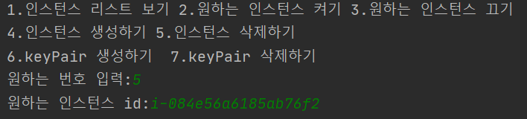
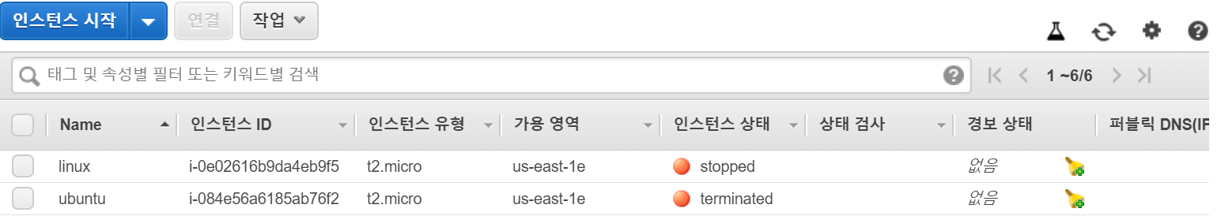
1. BOTO3란?
7.10.2020 / DCLAB Seminar
5. 인스턴스 삭제하기
Notes:
이번에는 AWS EC2를 이용하여 간단한 rest api를 만들어보았습니다. 먼저 AWS EC2에 대해 말씀드리겠습니다.
AWS EC2는 aws 클라우드에서 확장식 컴퓨팅을 제공하는 것이며 더 빠르게 애플리케이션을 개발할 수 있습니다
그 기능은 가상컴퓨팅환경과 서버에 필요한 운영체제와 여러 소프트웨어들이 적절히 구성된 상태로 제공되며 키페어를 사용하여 인스턴스 로그인 정보를 보호할 수 있습니다

Slide 13
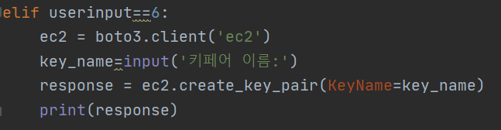
1. BOTO3란?
7.10.2020 / DCLAB Seminar
6. 키페어 생성하기
Notes:
이번에는 AWS EC2를 이용하여 간단한 rest api를 만들어보았습니다. 먼저 AWS EC2에 대해 말씀드리겠습니다.
AWS EC2는 aws 클라우드에서 확장식 컴퓨팅을 제공하는 것이며 더 빠르게 애플리케이션을 개발할 수 있습니다
그 기능은 가상컴퓨팅환경과 서버에 필요한 운영체제와 여러 소프트웨어들이 적절히 구성된 상태로 제공되며 키페어를 사용하여 인스턴스 로그인 정보를 보호할 수 있습니다

Slide 14
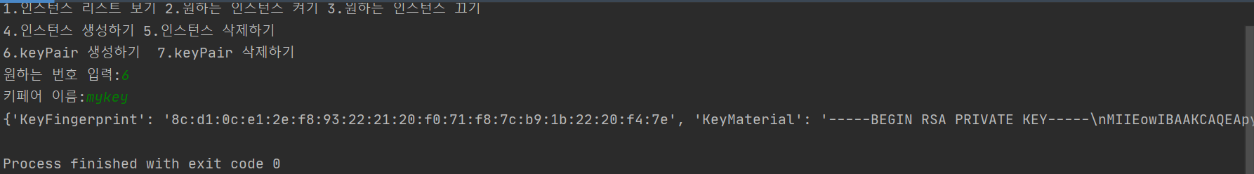
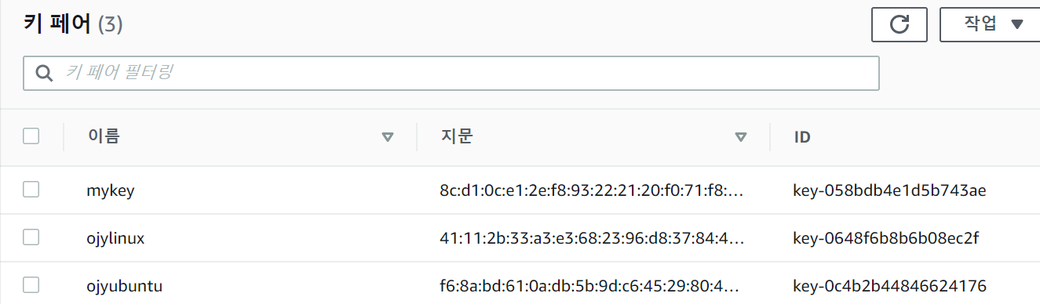
1. BOTO3란?
7.10.2020 / DCLAB Seminar
6. 키페어 생성하기
Notes:
이번에는 AWS EC2를 이용하여 간단한 rest api를 만들어보았습니다. 먼저 AWS EC2에 대해 말씀드리겠습니다.
AWS EC2는 aws 클라우드에서 확장식 컴퓨팅을 제공하는 것이며 더 빠르게 애플리케이션을 개발할 수 있습니다
그 기능은 가상컴퓨팅환경과 서버에 필요한 운영체제와 여러 소프트웨어들이 적절히 구성된 상태로 제공되며 키페어를 사용하여 인스턴스 로그인 정보를 보호할 수 있습니다

Slide 15
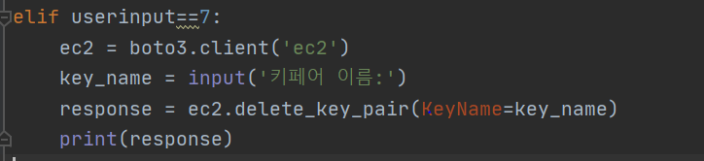
1. BOTO3란?
7.10.2020 / DCLAB Seminar
7. 키페어 삭제하기
Notes:
이번에는 AWS EC2를 이용하여 간단한 rest api를 만들어보았습니다. 먼저 AWS EC2에 대해 말씀드리겠습니다.
AWS EC2는 aws 클라우드에서 확장식 컴퓨팅을 제공하는 것이며 더 빠르게 애플리케이션을 개발할 수 있습니다
그 기능은 가상컴퓨팅환경과 서버에 필요한 운영체제와 여러 소프트웨어들이 적절히 구성된 상태로 제공되며 키페어를 사용하여 인스턴스 로그인 정보를 보호할 수 있습니다

Slide 16
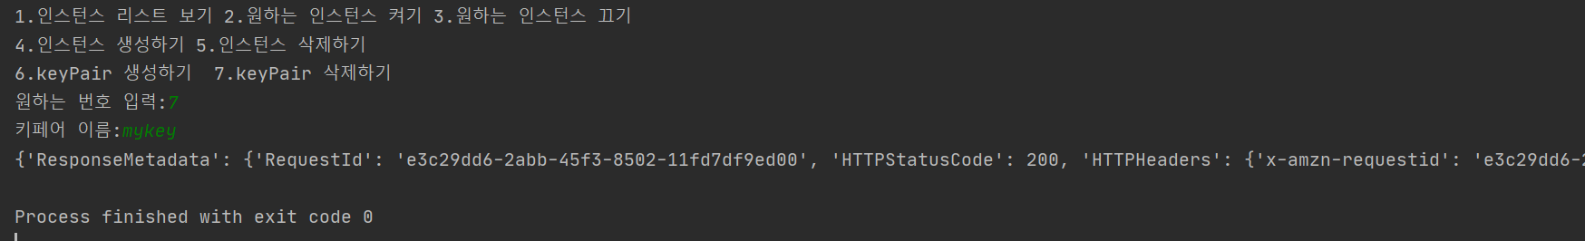
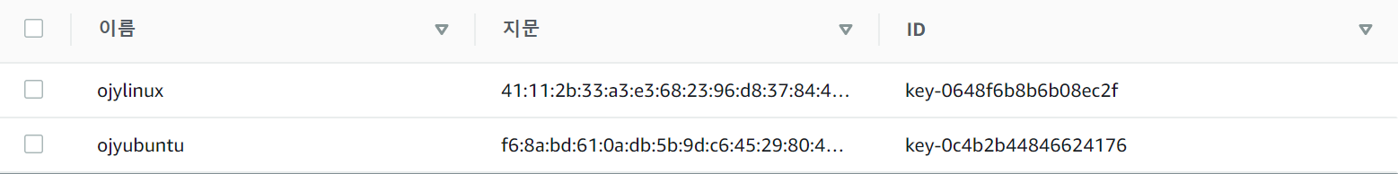
1. BOTO3란?
7.10.2020 / DCLAB Seminar
7. 키페어 삭제하기
Notes:
이번에는 AWS EC2를 이용하여 간단한 rest api를 만들어보았습니다. 먼저 AWS EC2에 대해 말씀드리겠습니다.
AWS EC2는 aws 클라우드에서 확장식 컴퓨팅을 제공하는 것이며 더 빠르게 애플리케이션을 개발할 수 있습니다
그 기능은 가상컴퓨팅환경과 서버에 필요한 운영체제와 여러 소프트웨어들이 적절히 구성된 상태로 제공되며 키페어를 사용하여 인스턴스 로그인 정보를 보호할 수 있습니다

Slide 17
3. END
END

